Slide 1

Ipad-apps : Valence + AtomicTiles

Slide 2
Chemical Valence in de App Store (apple.com)
AtomicTiles in de App Store (apple.com)

Slide 3

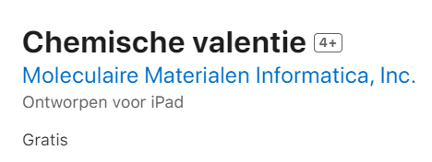

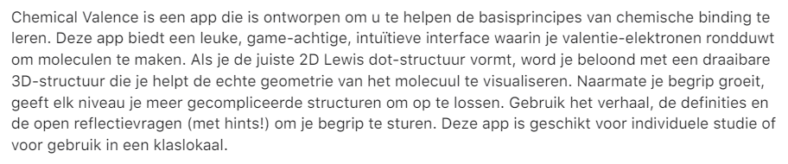
Chemical Valence
Ios
Chemical Valence in de App Store (apple.com)
Een app over de chemische binding. Deze app geeft aan hoe via valentie-elektronen moleculen worden bekomen.

Slide 4


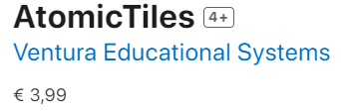
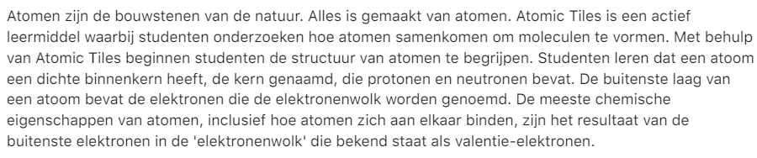
Ios
AtomicTiles
AtomicTiles in de App Store (apple.com)
De app leert de structuur van atomen te begrijpen.

